Slide 1
«Коллективное воспитание как основа формирования личности: идеи А. С. Макаренко и их актуальность сегодня»
Писаревская Наталья Владимировна, учитель русского языка и литературы, кл. рук-ль 10 кл. МБОУ «Толстихинская СОШ»

Slide 2
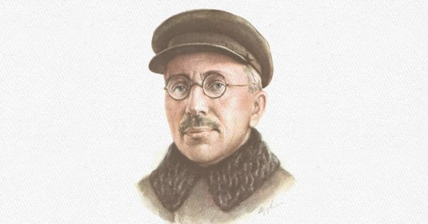
Цель доклада — раскрыть суть идей А. С. Макаренко о коллективном воспитании и показать их значимость для современной образовательной практики.

Slide 3
Ключевые идеи А. С. Макаренко о коллективном воспитании:
1. Коллектив как среда развития личности
2. Принцип параллельного действия
3. Система перспективных линий
4. Трудовое воспитание
5. Самоуправление и дисциплина

Slide 4
Актуальность идей Макаренко в современной педагогике:
Коллективная деятельность в условиях цифровизации
Трудовое воспитание в новой реальности
Самоуправление и гражданская ответственность
Принцип перспективных линий в мотивации
Игра как элемент воспитания

Slide 5
реализация идей Макаренко
Волонтёрские отряды
Межвозрастные проекты
коллективная деятельность
Проектные команды
Школьные кооперативы

Slide 6
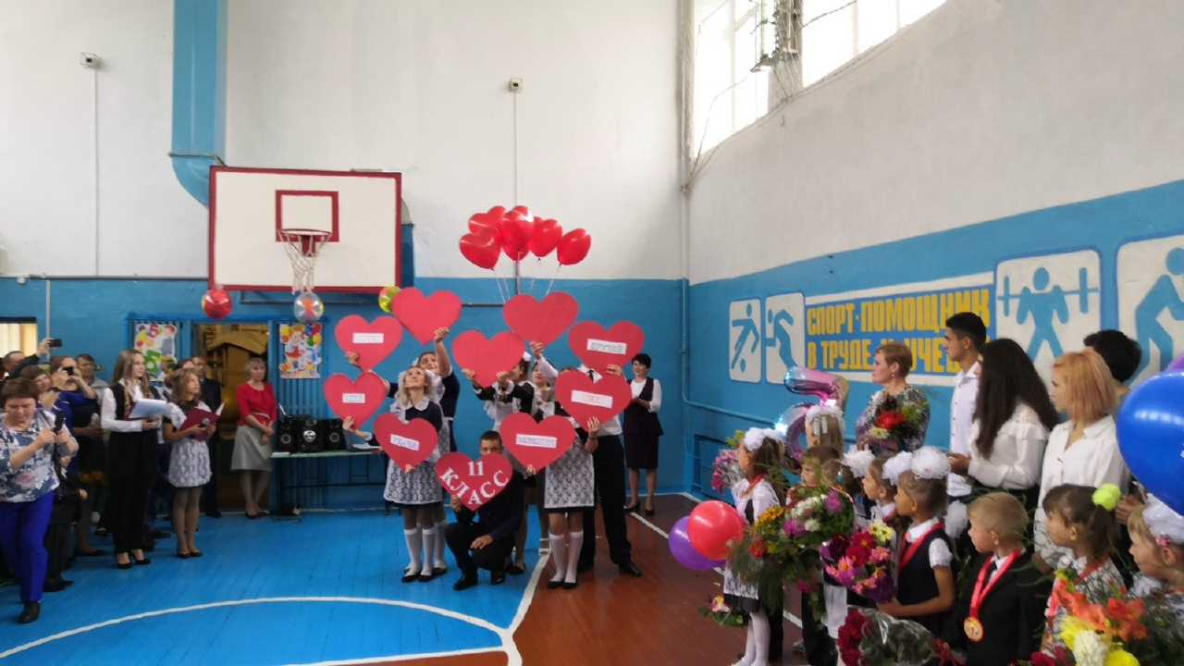

Slide 7
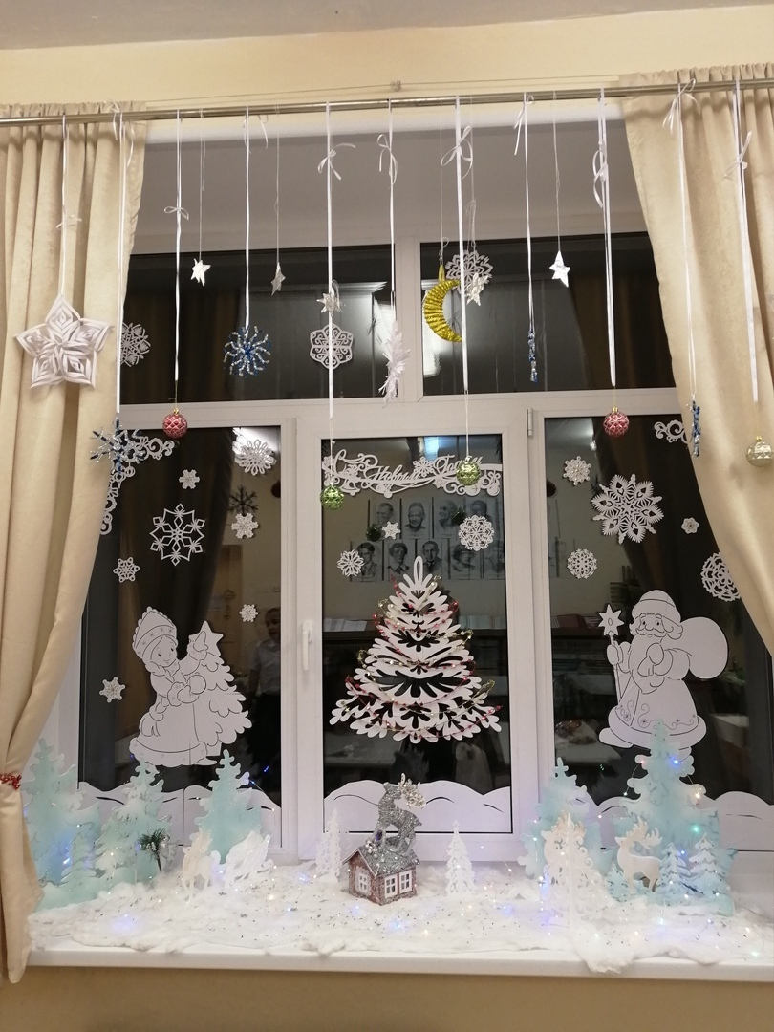
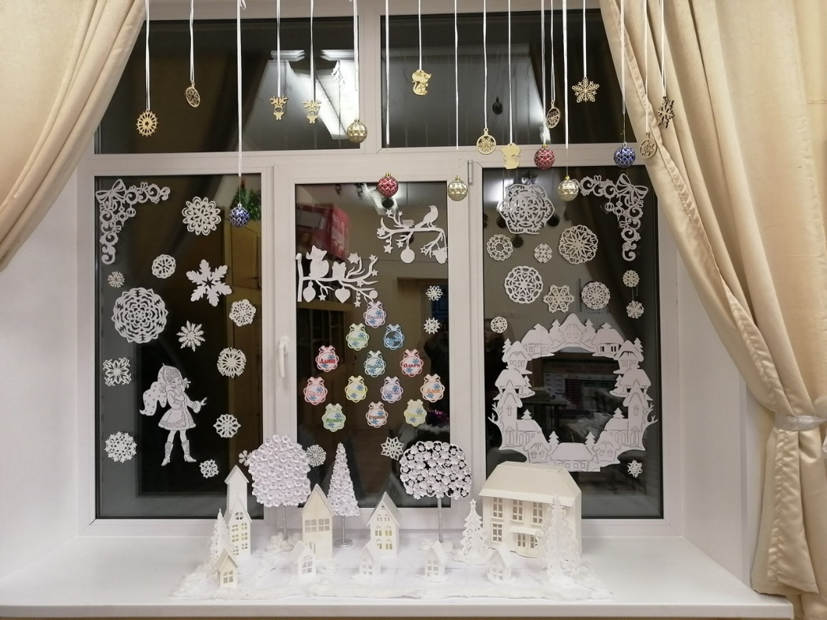
Новогодняя традиция
Новый год - замечательный праздник, который ждут и взрослые, и дети. Ждут чуда и исполнения желания в самую волшебную ночь. Каждый год я со своими учениками украшаю класс к Новому году. Мои пятиклассники учатся вырезать красивые снежинки. Вместе мы создаем новогоднее настроение. Сказка приходит в гости к нам!!!

Slide 8
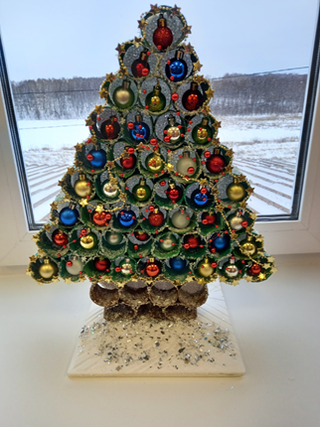
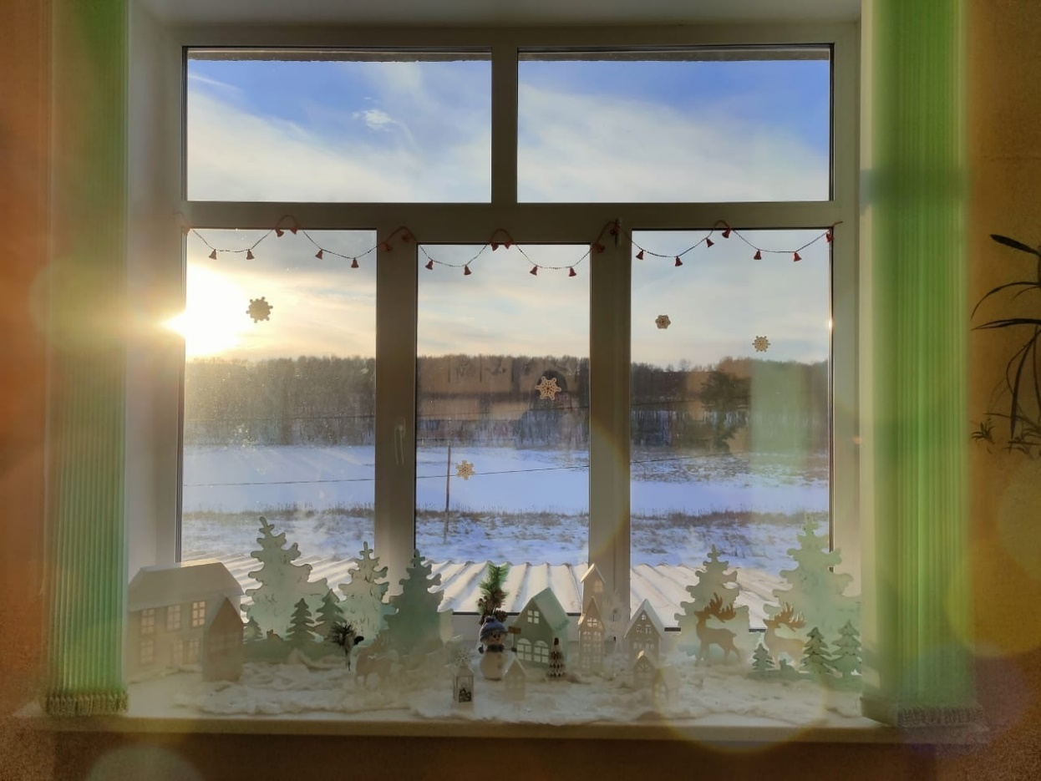
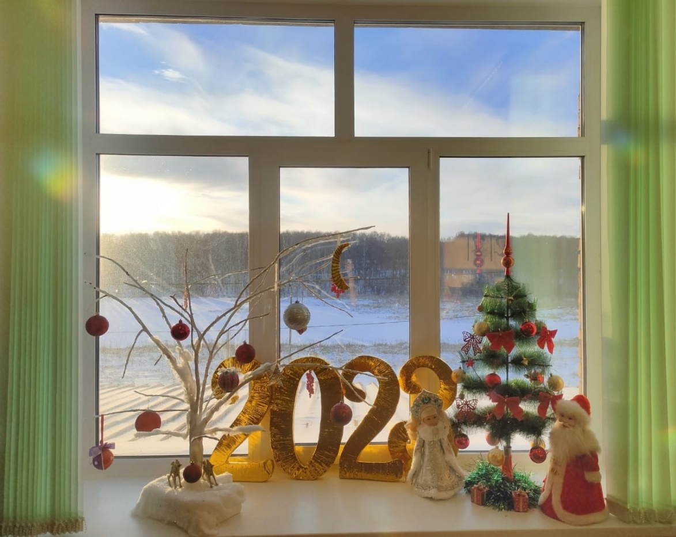
Новогодние окна

Slide 9
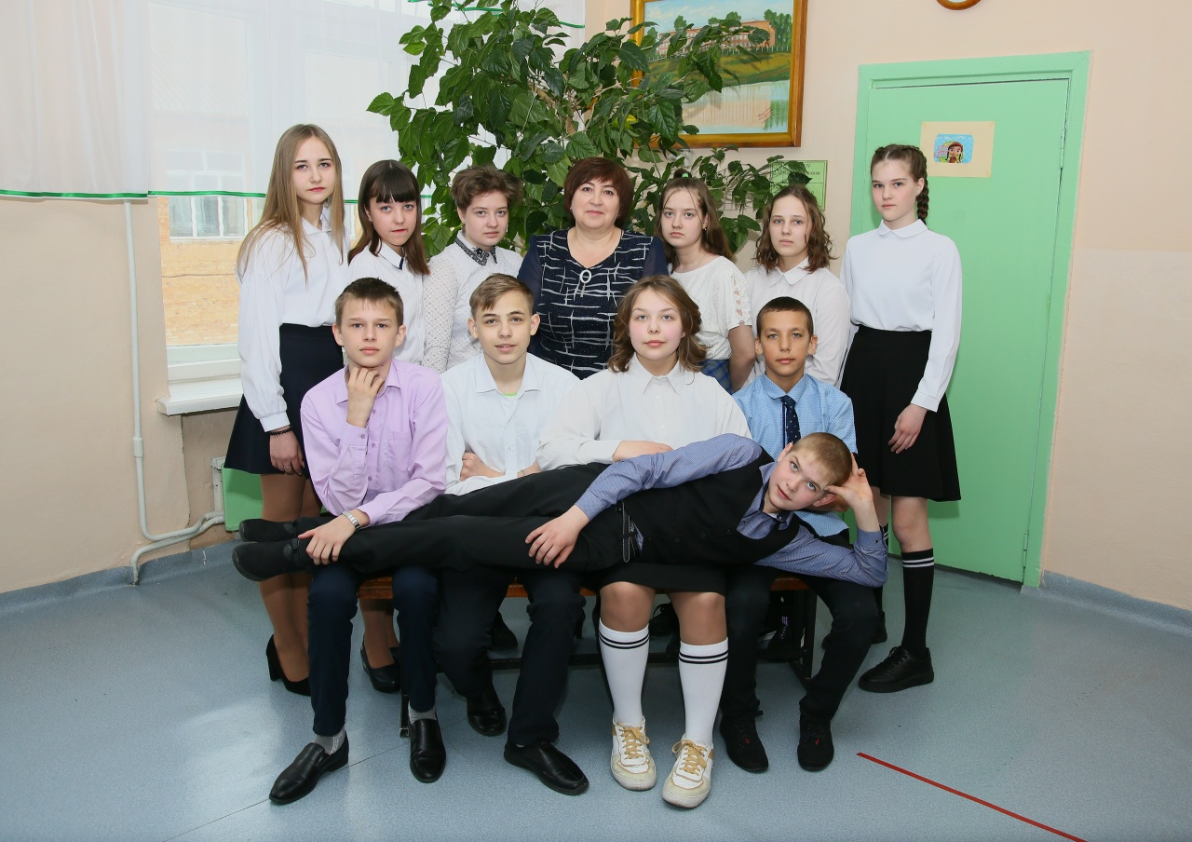
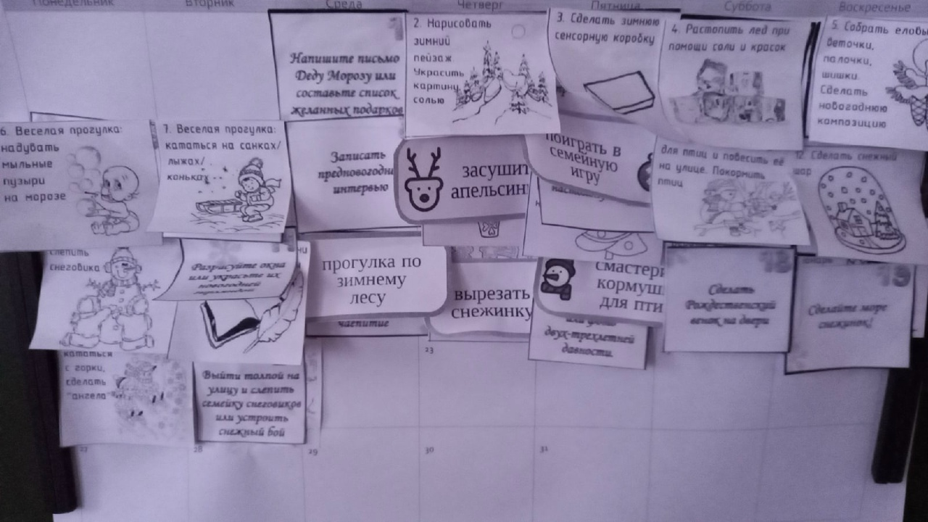
Адвент календарь
Задания

Slide 10
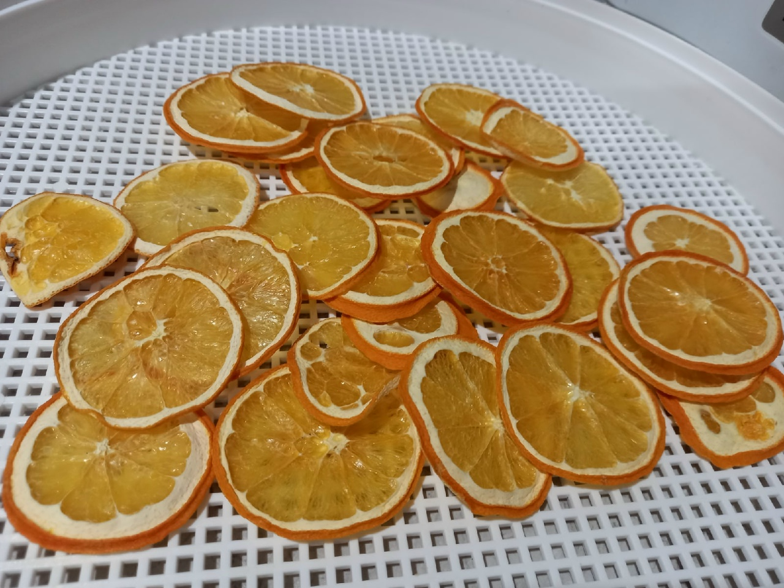

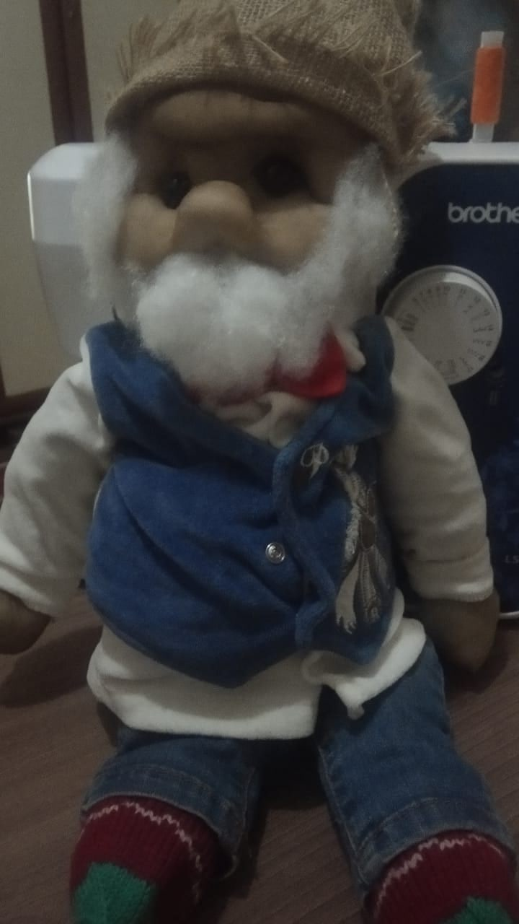
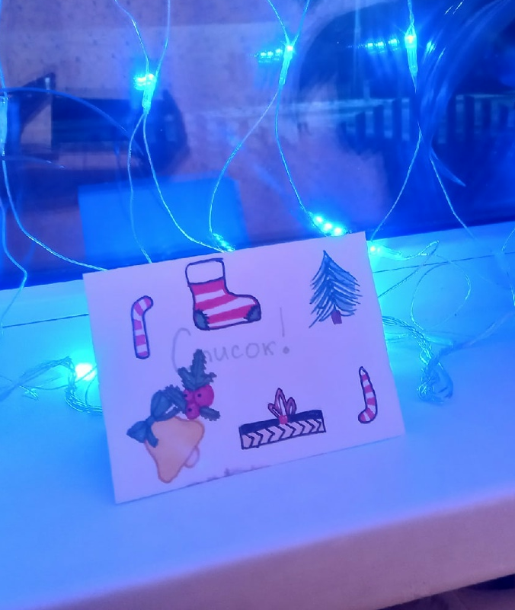
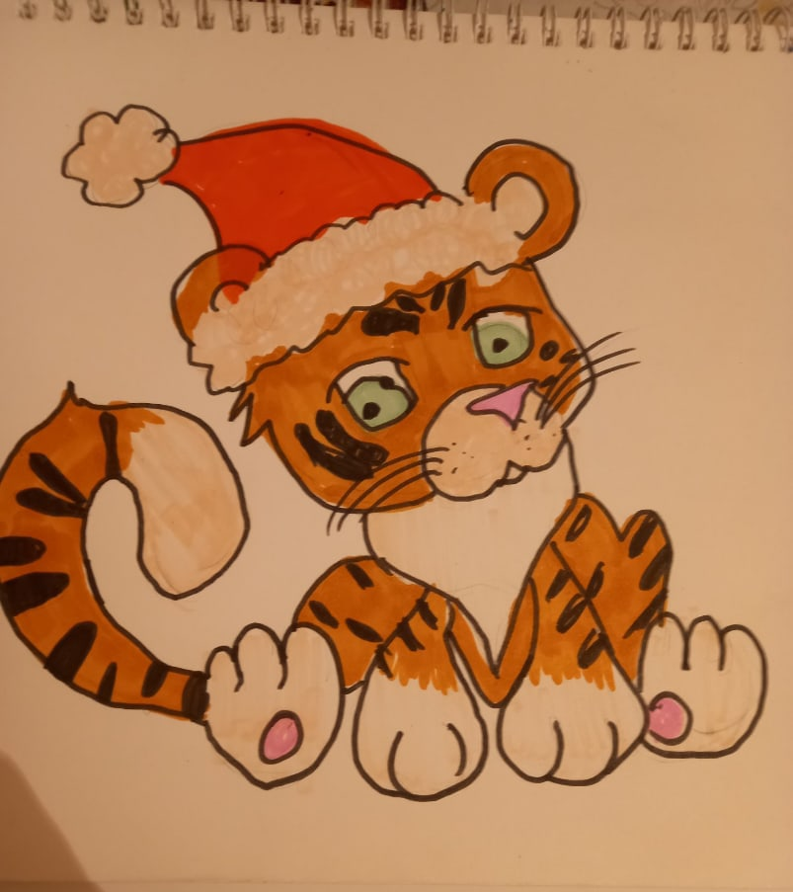
Выполненные задания

Slide 11

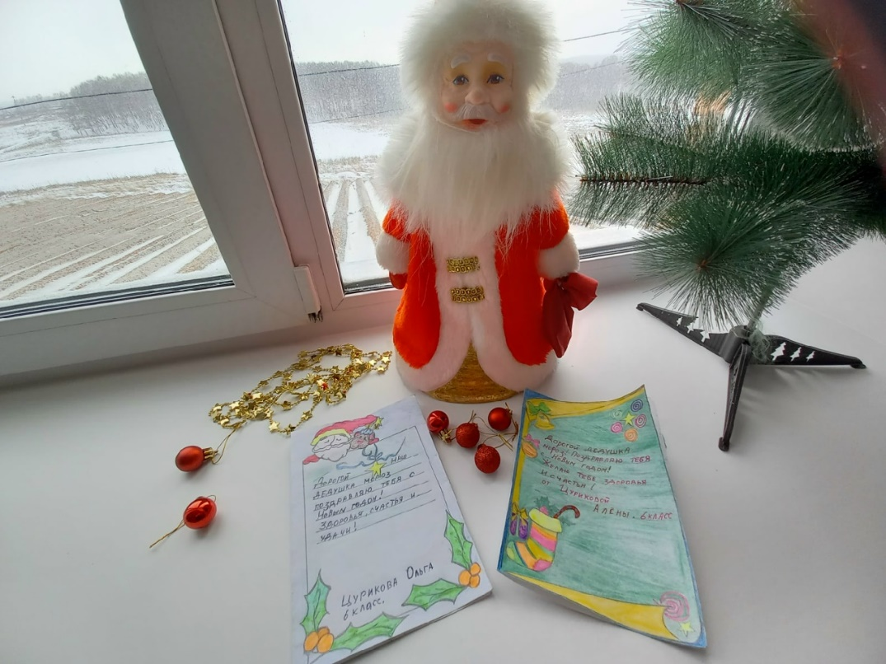

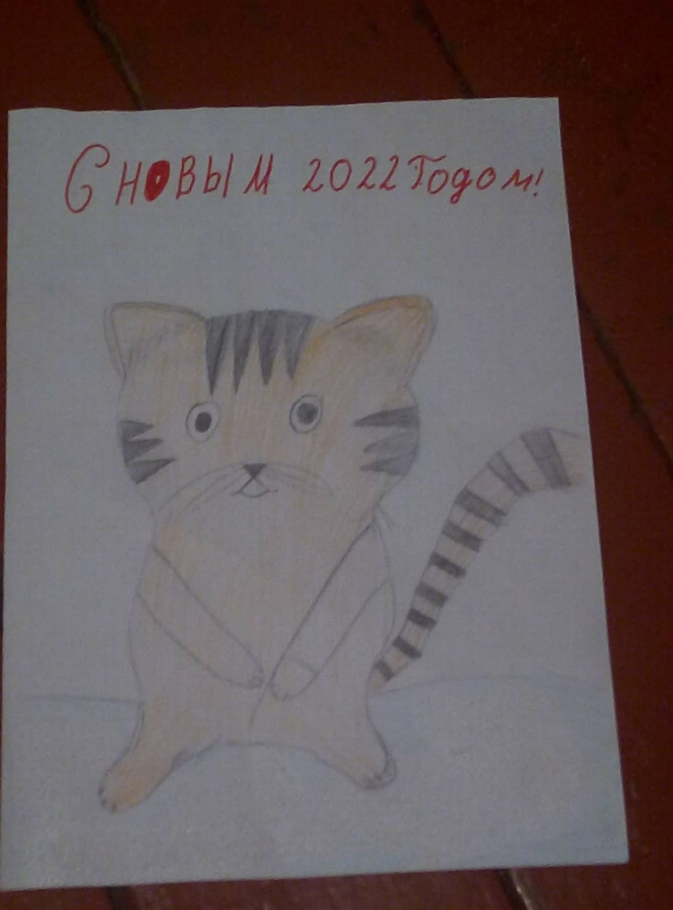
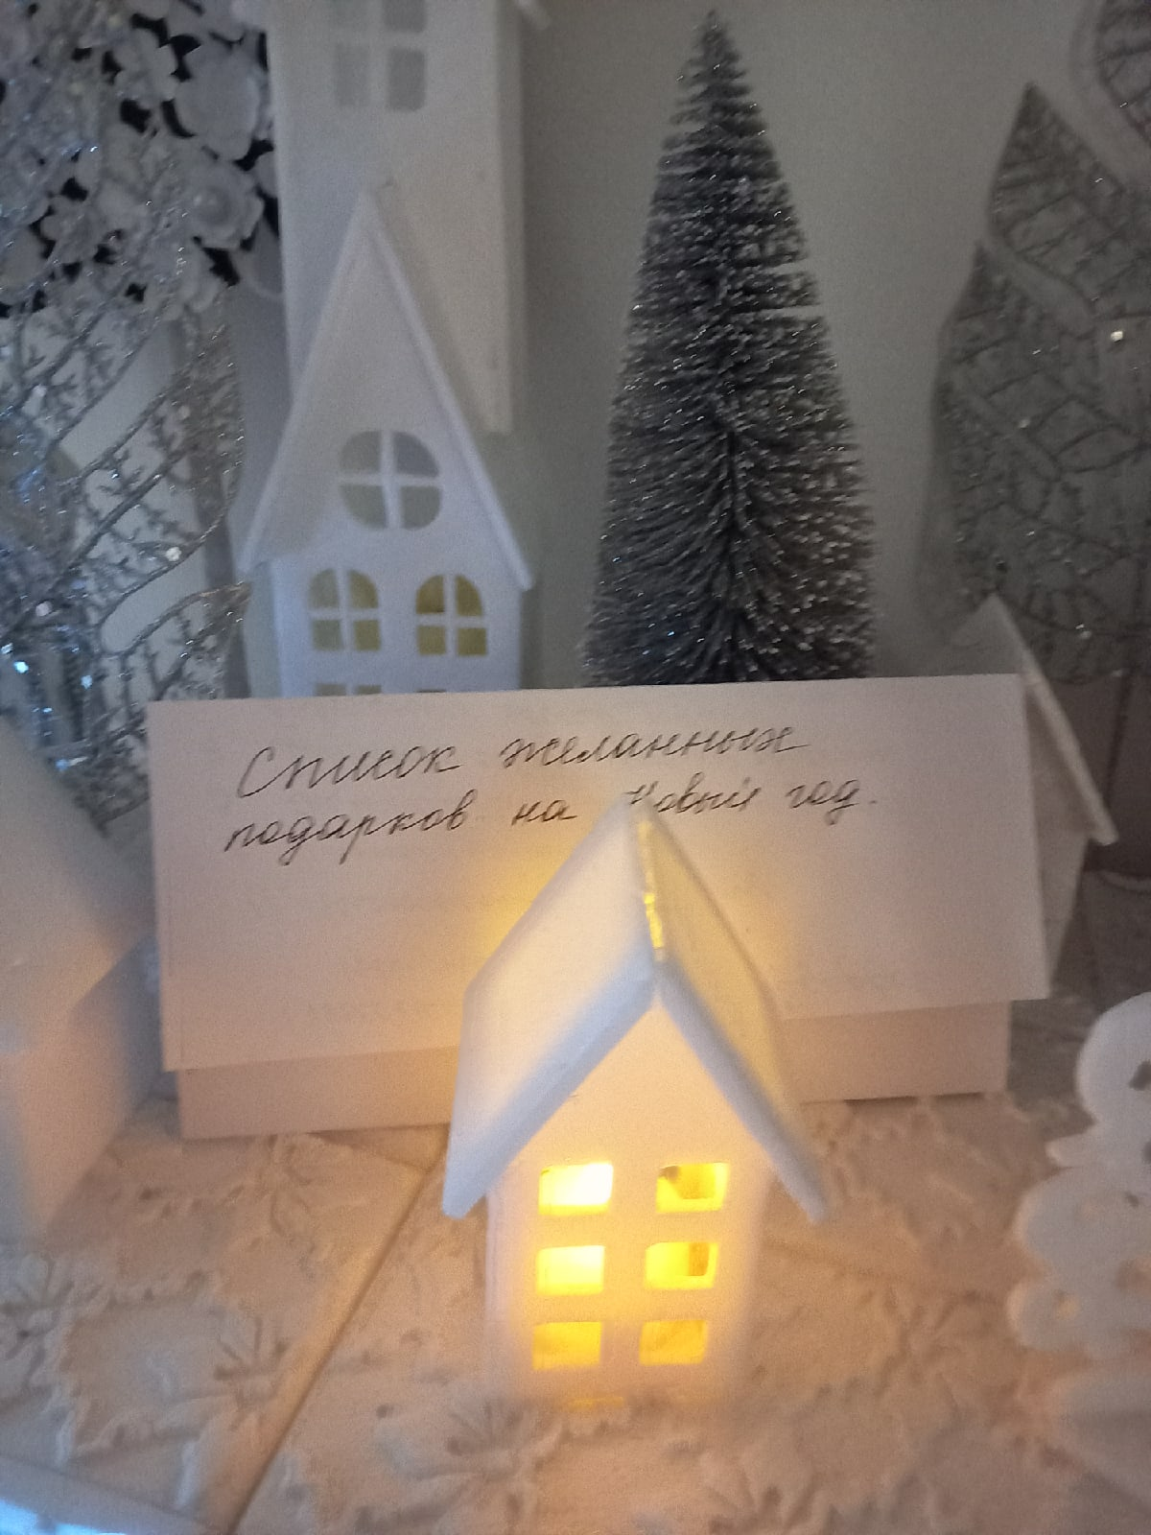
Выполненные задания

Slide 12
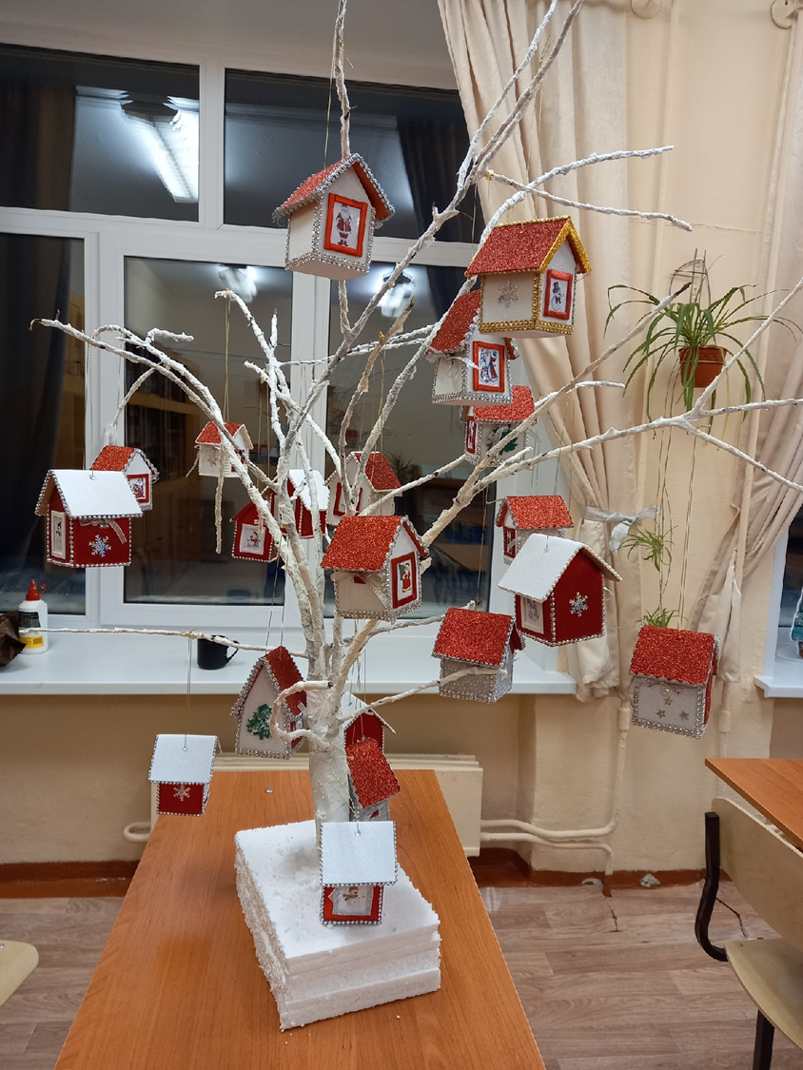
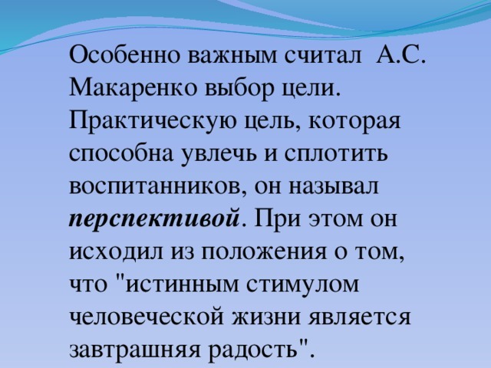

Slide 13
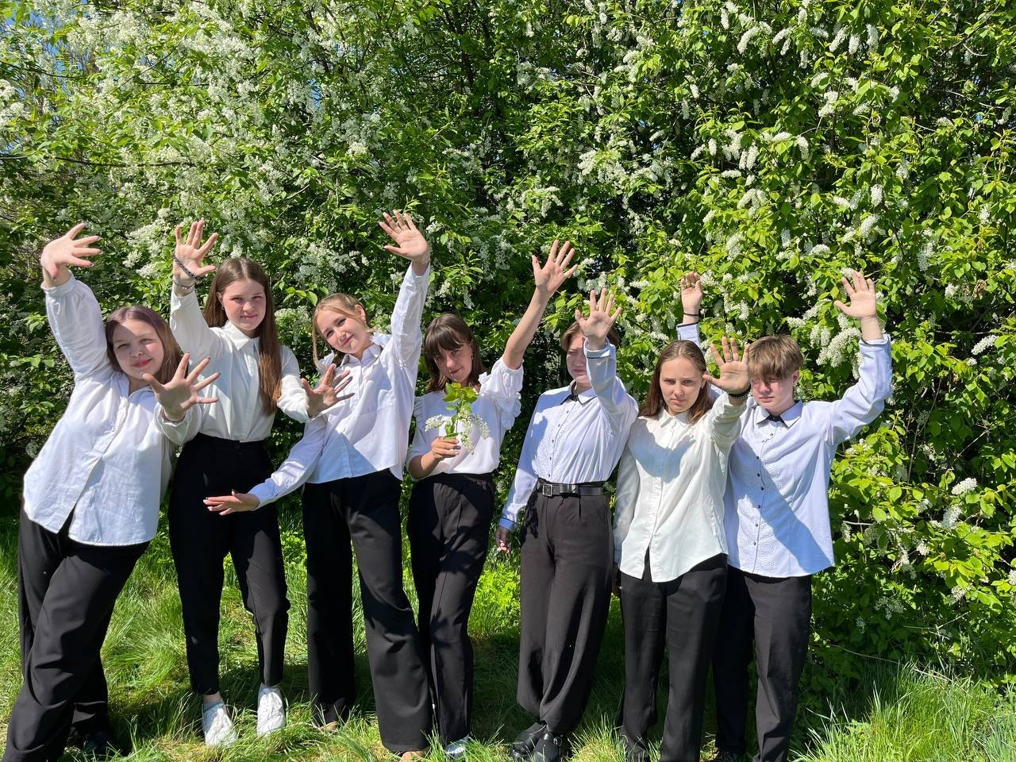
Сегодня, когда мир требует от выпускников умения работать в команде, идеи Макаренко особенно ценны.
Наша задача — не слепо следовать букве, а творчески переосмысливать его подходы в контексте современных реалий.

